Slide 1

Cappucare
Control Inteligente e Integrado de Insumos Médicos
Evaluación Parcial 3 - DSY1105 Desarrollo de Aplicaciones Móviles
Presentado por: Ignacio Torres
Duoc UC - Escuela de Informática y Telecomunicaciones

Slide 2


Sin visibilidad del inventario,
se pierde tiempo y dinero
Procesos manuales
Falta de visibilidad del inventario en tiempo real, descuadres de existencias y quiebres de stock no detectados a tiempo.
Impacto
Demoras en atención a clínicas y compras innecesarias de insumos.
Cappucare, comercializadora de productos e insumos médicos

Slide 3






Solución: app Android nativa,
reactiva y 100% offline
Compose
Recursos nativos
Jetpack Compose y Material 3
ViewModel
Notificaciones locales del sistema
(NotificationManager)
Patrón MVVM · reactividad StateFlow
Repositorio
Vibración háptica
(VibratorManager)
Room
Persistencia local · SQLite mediante Room Database

Slide 4
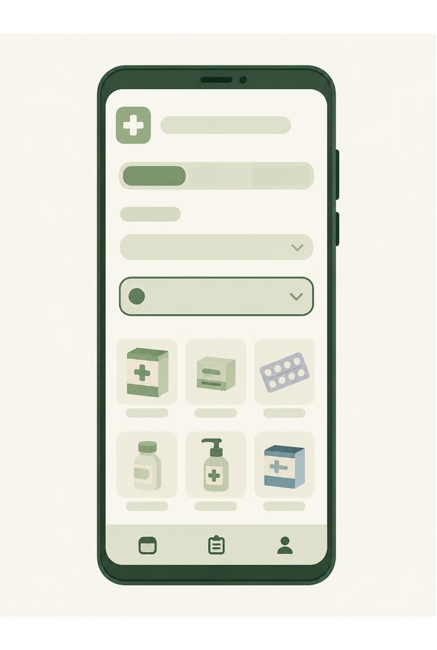
Demostración Operativa en Vivo en Emulador Android
1
Catálogo y barras de stock
2
Registro de recepción/venta con selector elástico
3
Validaciones de formulario
4
Doble confirmación de borrado

